Slide 1
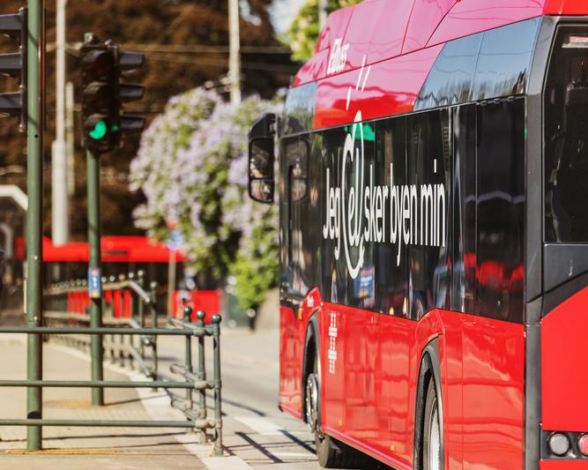
Dialogkonferanse nr 2 Transporttjenester Indre by 2022
Webinar 17. februar 2021
Hellik Hoff, Innkjøpssjef Transporttjenester
Foto: Redink, Thomas Haugersveen

Slide 2
Praktisk informasjon
  Vennligst slå av kamera og mikrofon
  Spørsmål stilles i chattefunksjonen eller «håndsopprekning»
  Slå på kamera og mikrofon kun hvis du stiller spørsmål
  Opptak av konferansen, presentasjoner, referat inkl spørsmål fra Ruter blir lagt ut på kollektivanbud.no - fane «Dialogkonferanser»
  Ruter ønsker skriftlig tilbakemeldinger på utkast til konkurransegrunnlag – frist 3. mars 2021
  Tilbakemelding sendes til epost: bussanbud@ruter.no
  Påmeldt ca 100 deltagere (de aller fleste norskspråklige)
  Konferansen foregår på norsk, - spørsmål kan stilles på engelsk
  Ruter skriver referat

Slide 3
Påmeldte selskaper
6 bussoperatører
13 leverandører av ladeinfrastruktur
8 bussprodusenter
14 andre selskaper
Navn på selskapene vil fremgå av referatet

Slide 4
Hva er skjedd siden 17. nov - oppdatering
Anleggsbeskrivelsen med tilhørende bilag ble gjennomgått 17. nov - derfor kun kort oppdatering vedr anleggsbeskrivelsen idag
Produksjonsvolumet (0-punktet) er tilnærmet dagens produksjon
Ingen overtagelse av brukte el busser (tatt ut av anbudet)
2 ruteområder i anbudet:
Ruteområde 1 «Indre by (Nord-Sør)» fra Alnabru bussanlegg med linjene 34, 37, 54, samt nattbusslinjene 11N og 12N. Ca. årlig kontraktsverdi 200 mill kr med ca 70 leddbusser
Ruteområde 2 «Indre by (Øst-Vest)» fra Stubberud bussanlegg linjene 20, 21, 28, 30, 31, 31E, samt nattbusslinjene 1N, 2N, 5N og 63N. Ca 400 mill kr i årlig kontraktsverdi med ca 140 leddbusser – evt kombinasjon leddbusser og høykapasitetsbusser

Slide 5
Hensikt med dagen
Presentasjon og dialog om de øvrige delene av konkurransegrunnlag (utkastene forutsetter lest på forhånd)
En anledning for tilbakemeldinger, dialog og spørsmål
Merk særlig temaene:
Innføring av «takting» - se introduksjonsnotat
Opsjon på høykapasitetsbusser – se vedlegg 12
Tildelingskriterier - se Prosedyrebeskrivelsen

Slide 6
Foreløpig fremdrift Indre By anbudet
Frist for skriftlig tilbakemeldinger er 3. mars 2021
Utlysning av konkurransen i månedsskiftet april/mai 2021
Anbudsprosess med tilbudskonferanser, befaring, forhandlinger og tildeling av kontrakter fra mai til oktober 2021
Oppstart januar 2023

